Slide 1
Zamki krzyżackie

Slide 2
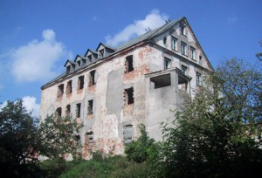
Malbork
Zamek krzyżacki powstał na przełomie XIV i XV wieku na wyspie na Jeziorze Ełckim (wcześniej nad jeziorem stała jedynie drewniano-ziemna strażnica krzyżacka) – jego założycielem był Ulrich von Jungingen. Wkrótce powstała tam osada rzemieślnicza, która prawa miejskie uzyskała w 1445 roku.
Podczas wojny trzynastoletniej przeciwko Krzyżakom wystąpiła okoliczna ludność, jednak w 1466 roku, po pokoju toruńskim, osada została w granicach państwa zakonnego.
Po 1525 roku zamek stał się siedzibą książęcego starosty oraz sądów grodzkich. Po pożarze w 1833 roku mieściło się tam więzienie. Od 2010 roku jest w rękach prywatnego inwestora, na wyspie ma powstać hotel.

Slide 3
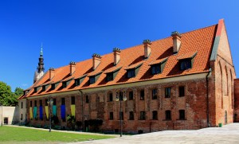
Elbląg
Jedno z pierwszych miast, utworzonych przez Krzyżaków – w 1237 roku, nad brzegiem rzeki Elbląg, Zakon założył zamek obronny. Wokół niego powstała osada handlowa, która w 1246 roku otrzymała prawa miejskie.
Po bitwie pod Grunwaldem mieszkańcy złożyli hołd królowi Władysławowi Jagielle, ofiarowali mu też zamek krzyżacki. Jednak Elbląg stał się częścią państwa polskiego dopiero w 1466 roku, na mocy II pokoju toruńskiego, kończącego polsko-krzyżacką wojnę trzynastoletnią (1454-1466).
Zamek w Elblągu został niemal doszczętnie zniszczony na początku wojny, w 1454 roku. Do czasów obecnych przetrwał m.in. browar zamkowy oraz pozostałości murów. Mieści się tam teraz Muzeum. Na muzealnym dziedzińcu można też obejrzeć kolumnę gotycką.

Slide 4
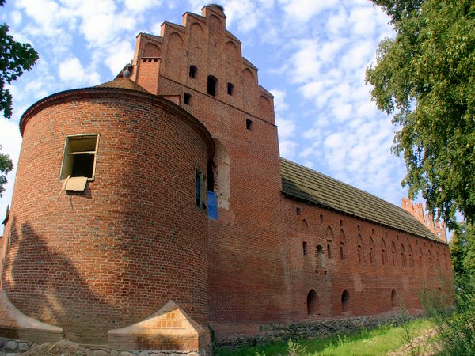
Barciany
To główny ośrodek pruskiego plemienia Bartów. W 1240 roku ziemie zostały podbite przez Zakon Krzyżacki, po sekularyzacji Zakonu Barciany stały się centrum dóbr ziemskich.
Zamek, którego budowę rozpoczęto w 1380 roku, stanowi ciekawy przykład militarnej architektury Zakonu – pozbawiony jest bowiem wyniosłych wież. Był ośrodkiem władzy administracyjnej, gospodarczej i wojskowej Zakonu.

Slide 5
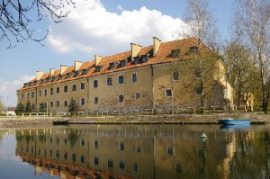
Węgorzewo
Drewniany zamek nad Węgorapą Krzyżacy postawili w 1335 roku, murowany stanął dopiero w 1398 roku. Zamek przebudowano w XVII wieku, później mieścił się w nim sąd i więzienie. Podczas II wojny światowej spłonął. Po wojnie został odbudowany, obecnie znajduje się w rękach prywatnego inwestora.

Slide 6
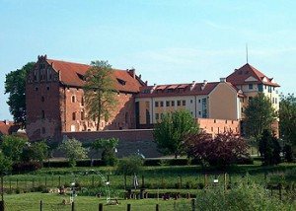
Działdowo
Krzyżacy zajęli tereny Działdowa pod koniec XIII wieku, po czym rozpoczęli budowę zamku, gdzie najpierw urzędował prokurator zakonny, a następnie wójt. Powstała osada prawa miejskie otrzymała w 1344 roku z rąk Wielkiego Mistrza Ludolfa Königa. W 1466 roku, po wojnie trzynastoletniej, miasto pozostało w granicach Prus Książęcych (lennika Polski).
Zamek krzyżacki został przebudowany w XVII wieku, potem był stopniowo rozbierany. Odnowiono go dopiero pod koniec XIX wieku. Obecnie mieści się tam Urząd Miasta.

Slide 7
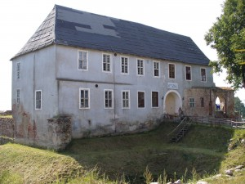
Morąg
Strażnicę Krzyżacy zaczęli budować w 1280 roku, później powstał zamek – siedziba krzyżackich wójtów. Osada, powstała przy zamku, prawa miejskie otrzymała w 1327 roku. Po bitwie pod Grunwaldem Morąg zajęły wojska polsko-litewskie.
Od 1440 roku Morąg należał do Związku Pruskiego, a w 1454 roku poddał Prusy królowi polskiemu. Zakon zajął miasto ponownie w 1461 roku. Po 1525 roku Morąg należał do Prus Książęcych.
Po hołdzie pruskim zamek został częściowo rozebrany na budowę Pałacu Dohnów. Obecnie można zobaczyć m.in. północno-zachodnie skrzydło zamku, dwie wieże, fosę i fragmenty murów miejskich.

Slide 8
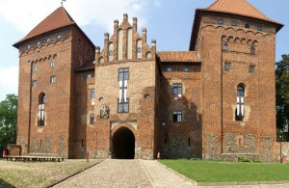
Nidzica
Budowa gotyckiego zamku zaczęła się ok. 1370 roku, był siedzibą krzyżackiego prokuratora. Po 1525 roku, po hołdzie pruskim, miejsce Krzyżaków zajął starosta książęcy.
Zamek został częściowo zniszczony na początku XIX wieku, kiedy stacjonowali tam francuscy żołnierze. Budynek od zniszczenia uchronił radca sądowy Ferdynand Gregorovius, który wpadł na pomysł, by na zamku mieściły się sąd, mieszkania i więzienie.
W 1945 roku zamek spłonął. Odbudowa rozpoczęła się kilka lat po wojnie, zakończyła się w 1965 roku. Obecnie mieści się tam m.in. Muzeum Ziemi Nidzickiej oraz siedziba Bractwa Rycerskiego Komturii Nidzickiej.

Slide 9
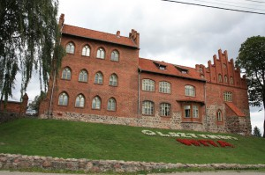
Olsztynek
Zamek w Olsztynku został wybudowany w połowie XIV wieku przez komtura ostródzkiego Güntera von Hohensteina. Prawa miejskie nadane zostały przez Wielkiego Mistrza Winricha von Kniporde w 1359 roku. W 1410 roku mieszczanie opanowali zamek, uznając jednocześnie władzę polskiego króla. Podczas wojny trzynastoletniej Olsztynek został zdobyty przez Zakon, a władzę Krzyżaków w mieście potwierdził II pokój toruński. Po 1525 roku utworzono tu starostwo, które przetrwało do 1610 roku.
Zamek w XVIII wieku popadł w ruinę, został też częściowo rozebrany. Odbudowano go w połowie XIX wieku, później powstała tam szkoła. Po II wojnie światowej budynek musiał zostać odbudowany po raz kolejny. Obecnie mieści się tam Zespół Szkół Zawodowych.

Slide 10
Autor: Małgorzata Kujawska
Źródło: Śladami zamków krzyżackich po Warmii i Mazurach

